Slide 1
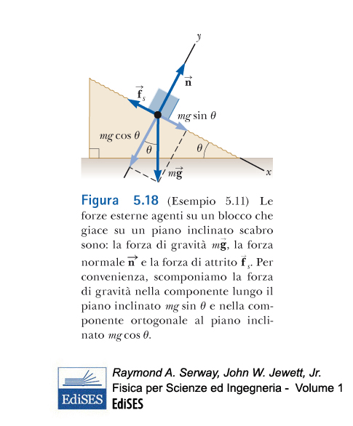

Slide 2
Y
Y
j
R
i
mg sin θ i
-mg cos θ j
θ
mg
X
θ
Scelta assi: Y perpendic. al piano e x parallelo al piano.
Poiche’ non c’e’ moto lungo Y deve essere – mg cos θ j + R = 0
L”unica componente efficace e’ quella di g lungo x F_{x}= mgsin θ = m a_{x}
Dunque il moto e’ un moto uniformemente accelerato lungo X

Slide 3
Cinematica del punto
nota la legge oraria s(t), da essa si possono ricavare la velocità e l'accelerazione in ogni istante:
non sempre si conosce la legge oraria, a volte si conosce solo l'accelerazione a(t), si possono invertire le equazioni precedenti :
t
t₀
t
t
t₀
t₀
  questo richiede la conoscenza della velocità e della posizione ad un dato tempo t₀ (condizioni iniziali)

Slide 4
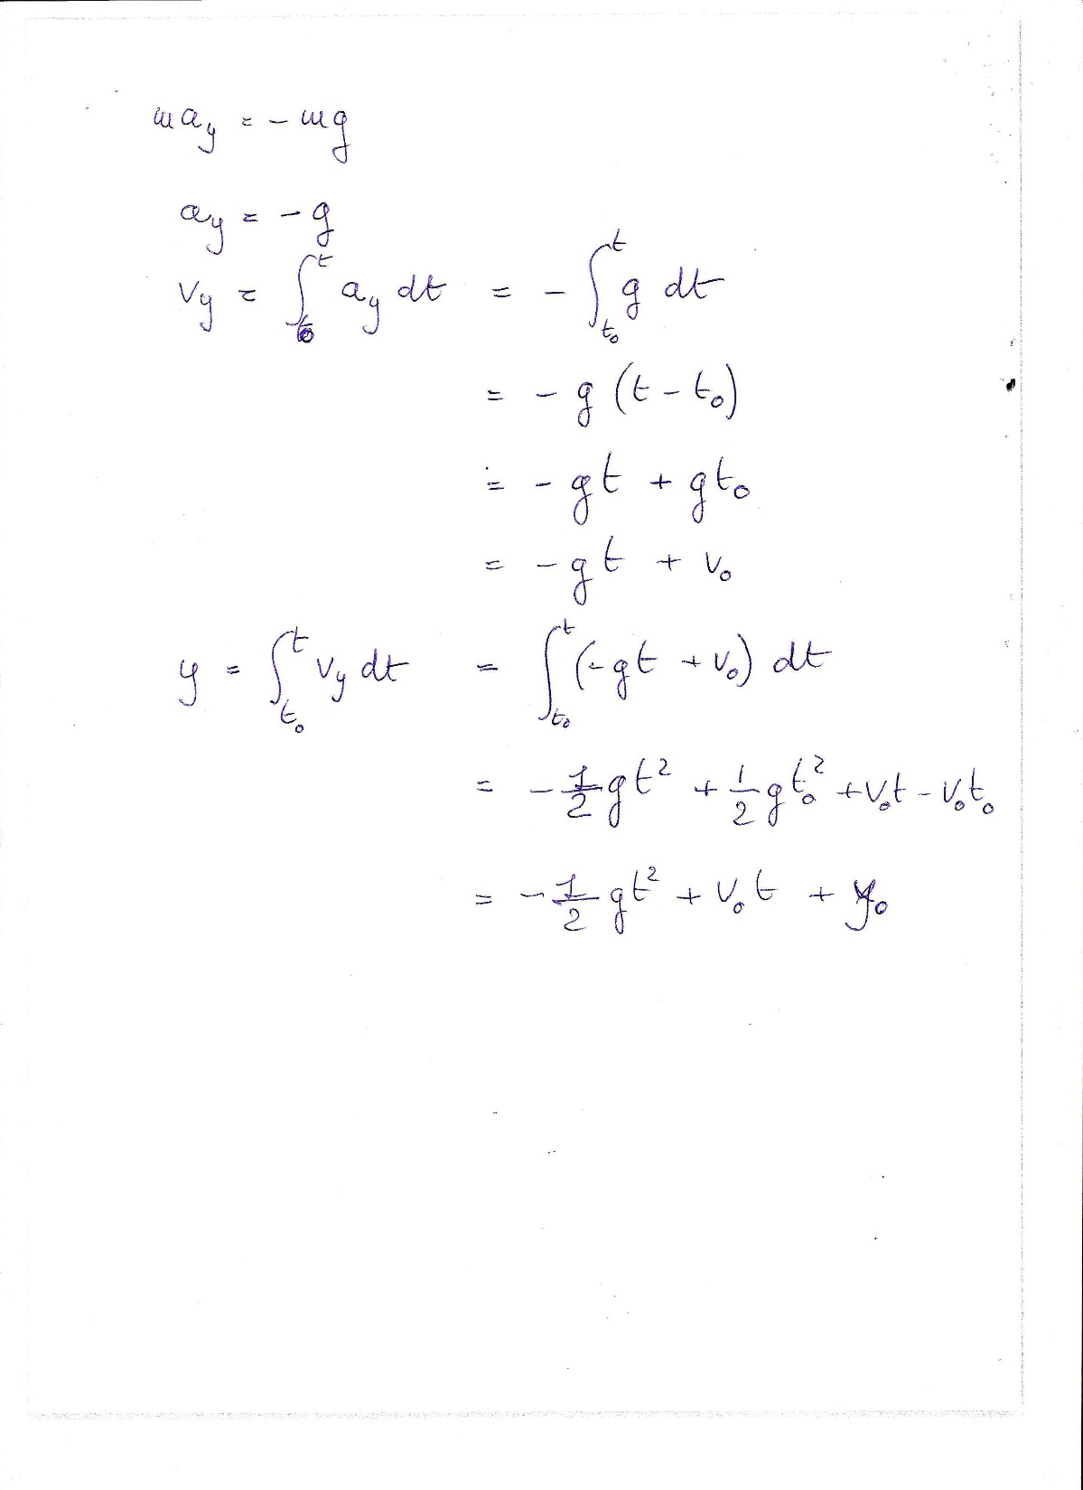

Slide 6
Moto rettilineo
un punto materiale di massa m si muove lungo l'asse z sotto l'azione di una forza diretta lungo l'asse z con componente F_{z}
  per il secondo principio di Newton abbiamo:
e quindi
  il problema consiste nel trovare la funzione z = z(t) tale che la derivata seconda rispetto al tempo ad ogni istante sia pari a F_{z}/m

Slide 7
